Slide 1

计算机组成原理
花忠云
https://huazhongyun.github.io/
http://faculty.hitsz.edu.cn/huazhongyun
计算机科学与技术学院

Slide 2
第四章 处理器设计
处理器设计的需求分析
RISC-V数据通路的组件选择
RISC-V部分指令的数据通路设计
RISC-V控制器
Notes:
2022.4.6从此开始。

Slide 3
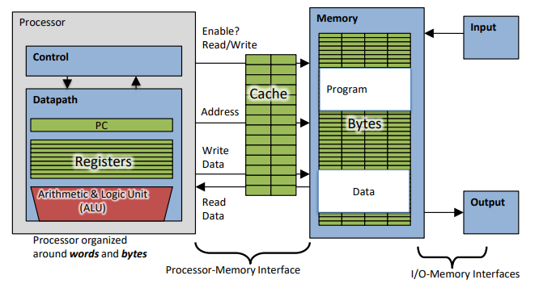
单核计算机系统
Notes:
参考浙大刘鹏老师4.1部分的内容，结合这个图，先从宏观上介绍一下单核计算机的组成，CPU，内存，IO等，可以花2,3分钟略微讲解一下主要部件之间的逻辑关系。后面几页ppt会分别主要部件。

Slide 4
CPU功能层面的定义
构建一个能够通过输入的机器码，执行相应操作、并保持相应状态的 数字电路
数字电路
（逻辑门、寄存器）
RISC-V机器码
(例如：addi t0, x0, 6)
执行完毕这条指令后，
寄存器t0的值为6
0x00600293
Notes:
t0是 x5寄存器别名 0x00600293是addi t0，x0, 6的指令机器码

Slide 5
CPU的组成部分
数据通路是处理器中执行所需操作的硬件
执行控制器的操作（例如，控制器告诉数据通路，执行add指令，则数据通路就会将操作数传递给加法器）
≈≈处理器的四肢
控制器是对数据通路要做什么操作进行调度的硬件结构
告诉数据通路：需要执行什么操作？需要读内存吗？需要写寄存器吗？写哪个寄存器？读哪个寄存器？
≈≈处理器的大脑

Slide 6
CPU的组成部分—续
addi t0, x0, 6
0000000001100000…11
控制器
决定：要让数据通路执行什么操作？（加减乘除/逻辑/比较...？）
源操作数应该如何选择？ （哪个寄存器？什么立即数？）
指令执行完后，PC如何改变？（是否是分支？）
数据通路
根据收到的控制器的信息，进行具体的操作：
操作数为0号寄存器的值和立即数“6”
执行的运算是加法(控制器给出的)，故：选择0号寄存器的值和立即数作为操作数，并选择加法器的结果作为最终结果
3. 加法器的结果保存到目的寄存器t0

Slide 7
处理器设计步骤
分析指令系统，得出对数据通路的需求
为数据通路选择合适的组件
根据指令需求连接组件建立数据通路
分析每条指令的实现，以确定控制信号
集成控制信号，形成完整的控制逻辑

Slide 8
RISC-V指令格式回顾及需求
需要多个可以进行读写的32位寄存器，可以同时读2个。
R型 | func7 | rs2 | rs1 | func3 | rd | opcode
I型 | imm[11:0] |  | rs1 | func3 | rd | opcode
S型 | imm[11:5] | rs2 | rs1 | func3 | imm[4:0] | opcode
B型 | imm[12,10:5] | rs2 | rs1 | func3 | imm[4:1,11] | opcode
J型 | imm[20,10:5] | imm[4:1,11] | imm[19:15] | imm[14:12] | rd | opcode
U型 | imm[31:25] | imm[24:20] | imm[19:15] | imm[14:12] | rd | opcode
Notes:
简要回顾一下指令格式，还可以讲一下B型和J型指令立即数偏移量的特点（以2字节为单位）

Slide 9
RISC-V 部分指令回顾及需求
R型指令： op dst, src1, src2
需求：常用算术逻辑运算，可读写的寄存器，可同时读2个。
I型指令： opi dst, src, imm # R[dst]=R[src] + s-ext(imm)
load dst，offset(bAddrReg) #R[dst]=mem[R[bAddrReg] + offset]
jalr rd, offset(rs1) #R[rd]=PC + 4, PC = R[rs1] + offset
新增需求：立即数扩展、PC寄存器、存储器可读、加法器...
S型指令：store src, offset(bAddrReg) #mem[R[bAddrReg] + offset]=R[src]
新增需求：存储器可写、立即数生成器（包括扩展等）
Notes:
结合讲过的汇编语言指令，分析各类指令操作所需要的组件。

Slide 10
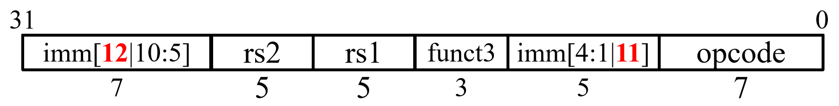
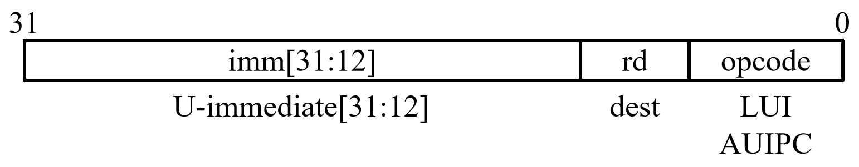
RISC-V 部分指令回顾——续
B型指令：bxx src1, src2, label
新增需求：多路选择器、功能更多的立即数（扩展）生成器
J型指令：jal rd, offset
U型指令：将长立即数加到PC并写入目的寄存器
新增需求：功能更多的立即数生成器 ....

Slide 11
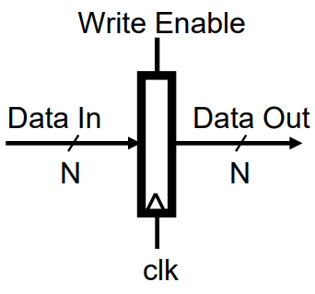
RISC-V指令系统的需求
算术逻辑单元（ALU）
运算类型：加、减、或、比较等各种运算
立即数扩展（生成）器
零扩展、符号扩展等
程序计数器（PC）
存储组件：寄存器堆(Register File)，存储器(Memory)
Notes:
先讲存储组件,然后再讲ALU等，这样与后面容易衔接?

Slide 12
第四章 处理器设计
处理器设计的需求分析
RISC-V数据通路的组件选择
RISC-V部分指令的数据通路设计
RISC-V控制器

Slide 13
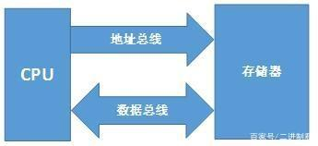
冯诺依曼架构 vs 哈佛架构
冯诺依曼架构（以X86为代表）
也叫普林斯顿架构，程序空间和数据空间是一体的，数据和程序采用同一数据总线和地址总线。
指令和数据以相同的地位进行存储。
指令和数据不能同时进行操作，只能顺序执行。
哈佛架构（以DSP和ARM为代表）
存储器分为数据存储器和程序存储器，总线分为程序存储器的数据总线和地址总线以及数据存储器的数据总线和地址总线。
可同时对数据和程序进行操作，具有较高的执行效率。
指令和数据可以有不同的宽度。
程序存储器
CPU
数据地址总线
数据存储器
指令地址总线
指令总线
数据总线
Notes:
冯诺依曼架构，也叫普林斯顿架构，其特点是程序空间和数据空间是一体的，数据和程序采用同一数据总线和地址总线。指令和数据地址指向同一个存储器的不同物理位置，指令和数据的宽度相同。由于冯诺依曼架构的指令和数据储存在同一存储器，而且由同一总线进行读写，因而指令和数不能同时进行操作，只能顺序执行。也是这个原因限制了计算机的性能和数据处理速度。
采用冯诺依曼架构的优点是硬件简单，最典型的应用便是intel的x86微处理器。冯诺依曼架构芯片采用的是复杂指令集（CISC），复杂指令集可以用一个汇编指令来完成一个复杂的运算，如乘法、乘加、乘减等。这种设计虽然强大，但其内部硬件设计相对复杂，因而会导致功耗的增加。
哈佛架构，其特点则是数据和程序分别存放，存储器分为数据存储器和程序存储器，同时，总线则分为程序存储器的数据总线和地址总线以及数据存储器的数据总线和地址总线。这种总线方式也为同时对数据和程序进行操作提供了可能，因而哈佛结构具有较高的执行效率。同时，由于指令和数据分开存放，因而指令和数据可以有不同的宽度。
目前，采用哈佛架构的芯片以DSP和ARM为代表。哈佛架构芯片采用的是精简指令集（RISC），精简指令集相对于复杂指令集的汇编指令会少很多。但对于复杂的运算，复杂指令集可能一条指令便可实现，而精简指令集则需要多条汇编指令才能实现。

Slide 14
RISC-V 主要状态单元——存储器
将指令和数据保存在字节寻址的存储空间中
指令存储器Imem和数据存储器Dmem分开（RISC CPU采用的是哈佛架构）
程序运行时，从指令存储器读（取）指令，在数据存储器中读写数据

Slide 15
数据存储器（DM:Data Memory）
组合逻辑 vs 时序逻辑
数据接口信号
Data In：数据输入
Data Out：数据输出
读写控制
Address：指定一个存储单元，将其内容送到数据输出端
WriteEnable：写使能。在时钟信号（clk）的上升沿，如果写使能信号有效，将数据输入信号的内容存入地址信号指定存储单元
注：存储器的读操作不受时钟控制
Write Enable
Address
n
Data In
n
Memory
DataOut
n
clk

Slide 16
指令存储器（IM:Instruction Memory）
输入总线：Instruction Address
输出总线： Instruction
数据通路中 不会写 指令存储器
读操作时，指令存储器可以看做是 组合逻辑 电路。
Instruction
(cache)
memory
Address
Instruction

Slide 17
RISC-V主要状态单元—寄存器堆(RF)
(RegisterFile)内部构成：32个寄存器
数据接口信号
busA，busB：两个数据输出
busW：一个数据输入
读写控制
Ra/Rb(5位)：将对应编号的寄存器的内容放到busA/busB(读)
Rw(5位)：在时钟信号(clk)的上升沿，如果写使能信号(WriteEnable)有效，将busW的内容存入Rw号寄存器。
注：寄存器堆的读操作不受时钟控制，组合逻辑电路。
Rw Ra Rb
5 5 5
WriteEnable
busA
n
busW
n
RegFile
n-bit×32
busB
n
clk
Notes:
file：排成一行的人（或物） a line of people or things, one behind the other
They set off in file behind the teacher.
他们跟在教师后面鱼贯出发。

Slide 18
RISC-V指令系统的数据通路需求
算术逻辑单元（ALU）
运算类型：加、减、或、比较等
操作数：来自寄存器或扩展后的立即数
立即数扩展(生成)部件
将一个不足32/64位的立即数扩展为32/64位
扩展方式：零扩展、符号扩展、拼接
程序计数器（PC）
一个32/64位的寄存器
支持两种加法：加4 或 加一个立即数
32
ALU
32
32
Extender
16
32
clk
PC
Notes:
RV32中，ALU的输入输出是32位的，RV64中是64位，其他很多地方都是类似的。

Slide 19
数据通路模块——组合逻辑单元
ALUop
A
A
A
Zero
Add
MUX
ALU
Sum
Y
Result
Overflow
B
B
B
Select
CarryOut
Notes:
Mux多路选择器，Select n位，输入2^n个，输出1个。

Slide 20
ALU功能需求
ALUop
A
Zero
ALU
ALU Control(ALUop） | 操作
0000 | 与 (and)
0001 | 或 (or)
0010 | 加 (add)
0110 | 减 (subtract)
0111 | 小于则置位 (set on less than)
1100 | 或非 (nor)
Result
Overflow
B
CarryOut
Notes:
黑书425页附录A5中的图A-5-13

Slide 21
ALU设计技巧
从简单开始：然后再进行扩展
分而治之：从1位ALU设计开始
利用已知的元件或者组件，组合起来实现复杂功能

Slide 22
ALU——简单运算
CarryIn
Operation
A
and
or
Result
0
1
2
Mux
1-bit
Full
Adder
add
B
CarryOut

Slide 23
ALU——如何进行减法运算
A-B=A+B'+1
Subtract
(Binvert)
CarryIn
Operation
A
ALU
Result
Sel
0
1
B
Mux
B'
CarryOut
Notes:
B negate B非，加1体现在CarryIn这里，做加法时CarryIn为0，做减法时CarryIn为1。原因为已知B的补码，求-B的补 为 B的每位取反，末位+1.

Slide 24
1-bit到多位ALU
1-bit ALU
Operation
4-bit ALU
CarryIn 0
A
and
A0
1-bit
ALU
B0
Result 0
CarryIn 1
CarryOut 0
A1
1-bit
ALU
or
Result
B1
Result 1
0
1
2
CarryIn 2
CarryOut 1
Mux
A2
1-bit
ALU
B2
Result 2
1-bit
Full
Adder
add
CarryIn 3
CarryOut 2
B
A3
1-bit
ALU
Result 3
B3
CarryOut 3
CarryOut

Slide 25
ALU——nor运算
A nor B= （not A） and (not B)
ALUop
Ainvert
CarryIn
Operation
A
0
1
1
Binvert
0
2
Result
B
0
1
+
CarryOut
Notes:
B negate 与 A invert应该都是取反，或非可以转化成非and

Slide 26
ALU——Set on less than
Result=1 if A<B
ALUop
Ainvert
CarryIn
Operation
A
0
1
1
Binvert
0
2
3
Result
B
0
1
+
Less
CarryOut
Notes:
黑书422页A.5.3
几乎所有计算机的ALU都包括加、减、与、或四种操作，且大多数RISC-V指令操作都可以用这个ALU实现。但是这个ALU的设计还不完整。还需支持的一条指令是小于置位指令（slt）。如果rsl ＜rs2,则操作产生1,否则返回 0o因此，slt会将除最低有效位之外的所有位都置为0,并根据比较结果设置最低有效位。 为了让ALU执行slt指令，首先需要为slt结果添加一 个输入，称这个新输入为Less。只需要将a-b的结果的符号位靓仔最低有效位就可以实现slt。因为1表示负，0表示正。

Slide 27
ALU——溢出检测逻辑
Overflow=CarryIn[N-1] xor CarryOut[N-1]
CarryIn 0
A0
1-bit
ALU
X | Y | X XOR Y
0 | 0 | 0
0 | 1 | 1
1 | 0 | 1
1 | 1 | 0
B0
Result 0
CarryIn 1
CarryOut 0
A1
1-bit
ALU
B1
Result 1
CarryIn 2
CarryOut 1
A2
1-bit
ALU
B2
Result 2
CarryIn 3
Overflow
A3
1-bit
ALU
Result 3
B3
CarryOut 3

Slide 28
ALU——判零逻辑
ALUop
CarryIn 0
Result 0
A
A0
1-bit
ALU
Zero
B0
ALU
Result
CarryIn 1
CarryOut 0
A1
Result 1
Overflow
1-bit
ALU
B
B1
Zero
CarryIn 2
CarryOut 1
A2
CarryOut
1-bit
ALU
Result 2
B2
CarryIn 3
CarryOut 2
A3
1-bit
ALU
Result 3
B3
CarryOut 3

Slide 29
32bit ALU
Bnegate
Operation
Ainvert
a0
CarryIn
ALU 0
Less
CarryOut
Result0
b0
ALUop | Funciton
0000 | and
0001 | or
0010 | add
0110 | subtract
0111 | set-on-less-than
1100 | nor
a1
CarryIn
ALU 1
Less
CarryOut
Result1
b1
0
···
Zero
a2
CarryIn
ALU 2
Less
CarryOut
Result2
b2
0
···
···
···
···
···
···
···
CarryIn
···
a31
Result31
CarryIn
ALU 31
Less
b31
Sel
0
Overflow
Notes:
黑书423页图A-5-11。
除了最低有效位，Less输入均接0，最低有效位连接到最高有效位的Set输出。

Slide 30
第四章 处理器设计
处理器设计的需求分析
RISC-V数据通路的组件选择
RISC-V部分指令的数据通路设计
RISC-V控制器

Slide 31
所有指令的共同需求——取指令
程序计数器（PC）的内容是指令的地址
用PC的内容作为地址，访问指令存储器获得指令编码
clk
PC
32
Address
Instruction Memory
Instruction Word
32

Slide 32
所有指令的共同需求——更新PC
取指令
程序计数器（PC）的内容
是指令的地址
用PC的内容作为地址，
访问指令存储器获得指令编码
顺序执行时更新PC
PC <— PC + 4
发生分支时更新
PC <— 分支目标地址
32
clk
PC
Add
32
4
Address
Instruction Memory
Instruction Word
32

Slide 33
所有指令的共同需求——更新PC（分支）
取指令
程序计数器（PC）的内容
是指令的地址
用PC的内容作为地址，
访问指令存储器获得指令编码
顺序执行时更新PC
PC <— PC + 4
发生分支时更新
PC <— 分支目标地址
32
nPC_sel
0
1
clk
PC
目的地址
Add
32
4
Address
Instruction Memory
Instruction Word
32

Slide 34
所有指令的共同需求
取指令
程序计数器（PC）的内容
是指令的地址
用PC的内容作为地址，
访问指令存储器获得指令编码
顺序执行时更新PC
PC <— PC + 4
发生分支时更新
PC <— 分支目标地址
Instruction Fetch Unit( IFU)
32
nPC_sel
0
1
clk
PC
目的地址
Add
32
4
Address
Instruction Memory
Instruction Word
32

Slide 35
实现add指令
add rd, rs1, rs2
指令对机器状态进行两次更改：
Reg[rd] = Reg[rs1] + Reg[rs2]
PC = PC +4
31
0
funct7
rs2
rs1
funct3
rd
opcode
0000000
rs2
rs1
000
rd
0110011

Slide 36
add指令的数据通路——取指
根据PC从IM中读出指令
通过加法器计算下一个PC值(PC+4)
+4
Add
PC
IM
PC+4
clk

Slide 37
add指令的数据通路——译码
控制器根据IM的输出分析指令的opcode和funct域，确定控制信号
根据IM的输出读出RF中相应2个寄存器的值
+4
Add
DataW
inst[11:7]
RegW
Reg[rs1]
PC
IM
inst[19:15]
Data1
PC+4
Reg1
Reg[rs2]
inst[24:20]
Data2
Reg2
clk
clk
inst[31:0]
RegWriteEnable (RegWEn)
=1
控制器（控制逻辑）

Slide 38
add指令的数据通路——执行
RF输出的寄存器值进入ALU完成相应的运算
+4
Add
DataW
inst[11:7]
RegW
Reg[rs1]
PC
IM
inst[19:15]
Data1
PC+4
Reg1
Reg[rs2]
ALU
inst[24:20]
Data2
Reg2
clk
clk
inst[31:0]
RegWriteEnable (RegWEn)
=1
ALUSel
(0: add)
控制器（控制逻辑）
Notes:
ALUSel，黑书中是ALU control根据inst30,func3，和2位ALUop得到4位信号，连接到CPU的ALU控制线。

Slide 39
add指令的数据通路——写回寄存器
+4
Add
DataW
inst[11:7]
RegW
Reg[rs1]
PC
IM
inst[19:15]
Data1
PC+4
Reg1
Reg[rs2]
ALU
inst[24:20]
Data2
Reg2
clk
写 ALU计算结果或数据存储器读出的数据 至 寄存器堆（RF）
clk
inst[31:0]
RegWriteEnable (RegWEn)
=1
ALUSel
(0：add)
控制器(控制逻辑)

Slide 40
add指令的时序图
+4
Add
DataW
inst[11:7]
RegW
Reg[rs1]
PC
IM
inst[19:15]
Data1
PC+4
Reg1
Reg[rs2]
ALU
inst[24:20]
Data2
Reg2
clk
clk
PC时延
指令存储器时延
寄存器堆时延
ALU时延
Notes:
讲解每个时钟周期的操作。每个电路单元都有固有时延，写入寄存器的数据在下一个时钟上升沿写入。

Slide 41
实现sub指令
31
0
sub rd, rs1, rs2
几乎与加法相同
inst[30]在加法和减法之间进行选择
0000000
rs2
rs1
funct3
rd
0110011
add
0100000
rs2
rs1
000
rd
0110011
sub
Notes:
2022.4.7 第13次课结束，讲到这里。

Slide 42
sub指令的数据通路
+4
Add
DataW
inst[11:7]
RegW
Reg[rs1]
PC
IM
inst[19:15]
Data1
PC+4
Reg1
Reg[rs2]
ALU
inst[24:20]
Data2
Reg2
clk
clk
inst[31:0]
RegWEn
ALUSel
(0:add/1:sub)
控制器(控制逻辑)

Slide 43
实现R型部分指令
0000000 | rs2 | rs1 | 000 | rd | 0110011 | add
0100000 | rs2 | rs1 | 000 | rd | 0110011 | sub
0000000 | rs2 | rs1 | 001 | rd | 0110011 | sll
0000000 | rs2 | rs1 | 010 | rd | 0110011 | slt
0000000 | rs2 | rs1 | 011 | rd | 0110011 | sltu
0000000 | rs2 | rs1 | 100 | rd | 0110011 | xor
0000000 | rs2 | rs1 | 101 | rd | 0110011 | srl
0100000 | rs2 | rs1 | 101 | rd | 0110011 | sra
0000000 | rs2 | rs1 | 110 | rd | 0110011 | or
0000000 | rs2 | rs1 | 111 | rd | 0110011 | and
opcode、funct3和funct7字段确定ALU的不同功能

Slide 44
回顾addi指令
addi rd, rs1, imm
addi x15, x1, -50
31
0
imm[11:5] | imm[4:0] | rs1 | func3 | rd | opcode
1111110 | 01110 | 00001 | 000 | 01111 | 0010011
imm= -50
rs1=1
add
rd=15
OP-Imm

Slide 45
add指令数据通路—>addi?
addi x15, x1, -50
+4
Add
DataW
inst[11:7]
RegW
Reg[rs1]
PC
IM
inst[19:15]
Data1
PC+4
Reg1
Reg[rs2]
ALU
inst[24:20]
Data2
Reg2
clk
clk
立即数位置
inst[31:0]
RegWEn
ALUSel
(0:add/1:sub)
控制器(控制逻辑)
Notes:
先显示add指令的数据通路，然后动画出现，指出操作数的差异。

Slide 46
addi指令的数据通路
+4
Add
DataW
inst[11:7]
RegW
Reg[rs1]
PC
IM
inst[19:15]
Data1
PC+4
Reg1
Reg[rs2]
ALU
inst[24:20]
Data2
Reg2
M
U
X
clk
clk
imm
inst[31:0]
RegWEn
BSel
ALUSel
(0:add/1:sub)
控制器(控制逻辑)

Slide 47
addi指令的数据通路
addi x15, x1, -50
imm[11:5] | imm[4:0] | rs1 | func3 | rd | opcode
+4
1111110 | 01110 | 00001 | 000 | 01111 | 0010011
Add
DataW
inst[11:7]
RegW
Reg[rs1]
PC
IM
inst[19:15]
Data1
PC+4
Reg1
Reg[rs2]
ALU
inst[24:20]
Data2
Reg2
M
U
X
clk
inst[31:20]
clk
Imm
Gen
imm
inst[31:0]
ImmSel
=I
RegWEn
=1
BSel
(Data2/imm)
ALUSel
控制器(控制逻辑)
Notes:
可以用具体的addi指令，讲解每个具体的寄存器编号、各个总线上的数值分别为什么。
例如：Reg1 为00001，RegW为01111，inst[31:20]为-50的二进制补码，立即数生成器的输出端为-50的补码扩展后的结果。
Reg2的输入端为立即数字段的低5位inst[24:20]，可能会导致RF的Data2端有输出，但是无实际意义。
如果改为add x15，x1，x5，那么其他的不变，只是Reg2为00101，Bsel选择rs2，ALU的第二个输入端为Reg[5]

Slide 48
I型指令的立即数生成
指令12位立即数字段复制到立即数的低12位
通过将指令的最高比特位复制填充到
立即数除了低12位之外的高位完成符号扩展
31 30
20
0
imm[10:0]
rs1
funct3
rd
opcode
imm[11]
符号扩展
inst[30:20]
inst[31:20]
imm[n-1:0]
n(XLEN)
Imm
Gen
ImmSel=I
Notes:
提一下RV32和RV64的区别
XLEN在RV手册2019年版中代表寄存器的位数（32，64，128...）。
We use the term XLEN to refer to the width of an integer register in bits (either 32 or 64)

Slide 49
R型和I型共用的数据通路
+4
Add
DataW
inst[11:7]
RegW
Reg[rs1]
PC
IM
inst[19:15]
Data1
PC+4
Reg1
Reg[rs2]
ALU
inst[24:20]
Data2
通过ALUSel信号，选择对应的ALU运算功能，可实现其余I型运算指令
Reg2
M
U
X
clk
inst[31:20]
clk
Imm
Gen
inst[31:0]
ImmSel
RegWEn
BSel
ALUSel
控制器(控制逻辑)

Slide 50
实现ld指令（load dword）
31
0
ld x14, 8(x2)
R[rs1]为基地址，加上立即数，得到目标访问地址
与addi类似，但用于计算地址，而不是获得最终结果
从存储器读出的数据装入寄存器rd中
imm[11:5] | imm[4:0] | rs1 | func3 | rd | opcode
0000000 | 01000 | 00010 | 011 | 01110 | 0000011
Notes:
查表，改指令格式

Slide 51
ld指令的数据通路
Write Back
+4
Add
M
U
X
DataW
inst[11:7]
RegW
Reg[rs1]
PC
IM
inst[19:15]
Data1
PC+4
Reg1
Reg[rs2]
ALU
DM
inst[24:20]
Data2
Reg2
M
U
X
clk
inst[31:20]
clk
Imm
Gen
inst[31:0]
ImmSel
=I
RegWEn
=1
Bsel
=imm
ALUSel
=Add
WBSel=0(DM)
MemRW=Read
控制器(控制逻辑)
Notes:
虽然在ld中用不到rs2，但是由于硬件连线已经讲RF的Reg2的5根线与inst[24:20]已经连接了，所以Reg[rs2]那里还是有输出的，只是不用而已。

Slide 52
RISC-V 访存装载指令
imm[11:0] | rs1 | 000 | rd | 0000011 | lb
imm[11:0] | rs1 | 001 | rd | 0000011 | lh
imm[11:0] | rs1 | 010 | rd | 0000011 | lw
imm[11:0] | rs1 | 011 | rd | 0000011 | ld
imm[11:0] | rs1 | 100 | rd | 0000011 | lbu
imm[11:0] | rs1 | 101 | rd | 0000011 | lhu
imm[11:0] | rs1 | 110 | rd | 0000011 | lwu
为了支持8位、16位、32位等的访存装载指令
增加额外的逻辑电路，用于从存储器取出的数据中提取出字节、半字、字等不同大小的数据
写回到寄存器前，进行符号扩展或零扩展

Slide 53
实现S型指令——sd
读取两个寄存器，rs1作为提供基地址的源寄存器，rs2作为提供待保存数据的源寄存器，以及立即数偏移量
sd x14, 8(x2)
31
0
imm[11:5] | rs2 | rs1 | func3 | imm[4:0] | opcode
0000000 | 01110 | 00010 | 011 | 01000 | 0100011
 |  |  | sd |  | store
0000000 | 01000

Slide 54
ld指令的数据通路
+4
Add
M
U
X
DataW
wb
inst[11:7]
RegW
Reg[rs1]
PC
IM
inst[19:15]
Data1
PC+4
Reg1
Reg[rs2]
ALU
DM
inst[24:20]
Data2
Reg2
M
U
X
clk
inst[31:20]
clk
Imm
Gen
imm
inst[31:0]
ImmSel
=I
RegWEn
=1
Bsel
=imm
ALUSel
=Add
WBSel
=DM
MemRW=Read
控制器(控制逻辑)

Slide 55
sd指令的数据通路
+4
Add
M
U
X
DataW
wb
inst[11:7]
RegW
Reg[rs1]
PC
IM
inst[19:15]
Data1
PC+4
Reg1
Reg[rs2]
ALU
DM
inst[24:20]
Data2
Reg2
M
U
X
clk
clk
inst[31:7]
Imm
Gen
imm
inst[31:0]
ImmSel
=S
RegWEn
=0
Bsel
=imm
ALUSel
=Add
WBSel
=*
MemRW=Write
控制器(控制逻辑)

Slide 56
I型指令和S型指令中的立即数生成
立即数低5位由I型或S型对应的控制信号选择
立即数中的其他位连接到指令中的固定位置
31
20
0
imm[11:5]
imm[4:0]
rs1
funct3
rd
opcode
I
指令
imm[11:5]
rs2
rs1
funct3
imm[4:0]
opcode
S
5
5
1
6
S
immSel
I
符号扩展inst[31]...inst[31]
inst[30:25]
inst[24:20]
I
立即数
符号扩展inst[31]...inst[31]
inst[30:25]
inst[11:7]
S
11
10
5
4
0

Slide 57
实现B型指令
B型指令格式与S型指令格式基本相同
但立即数字段以2字节为增量表示-4096到+4094的偏移量
12位立即数字段表示13位有符号字节地址的偏移量
偏移量的最低位始终为零，因此无需存储
31
0
imm[12|10:5]
rs2
rs1
funct3
imm[4:1|11]
opcode

Slide 58
B型指令的数据通路
B型指令：beq、bne、blt、bge、bltu、bgeu
PC不同的状态变化：
PC+ 4 (不发生分支转移)
PC + immediate (发生分支转移)
需要比较rsl和rs2的数值关系，并计算 PC+立即数 的结果
加一个ALU vs. 加专门的比较硬件电路

Slide 59
B型指令的数据通路
+4
Add
M
U
X
DataW
wb
inst[11:7]
M
U
X
M
U
X
RegW
PC
IM
inst[19:15]
Data1
Reg1
Branch
Comp
PC+4
ALU
DM
inst[24:20]
Data2
Reg2
M
U
X
clk
clk
inst[31:7]
clk
Imm
Gen
imm
PCSel
inst[31:0]
ImmSel
=B
RegWEn
BrUn
BrLt
Bsel
ALUSel
WBSel
BrEq
MemRW
Asel
控制器(控制逻辑)

Slide 60
B型指令的数据通路
+4
Add
M
U
X
DataW
wb
inst[11:7]
M
U
X
M
U
X
RegW
PC
IM
inst[19:15]
Data1
Reg1
Branch
Comp
PC+4
ALU
DM
inst[24:20]
Data2
Reg2
M
U
X
clk
clk
inst[31:7]
Imm
Gen
inst[31:0]
BrUn
BrLt
Bsel
=imm
ALUSel
=Add
WBSel
=*
PCSel
= +4/ALU
ImmSel
=B
RegWEn
=0
BrEq
MemRW
=Read
Asel
=PC
控制器(控制逻辑)

Slide 61
分支跳转比较器
当A = B时，输出 BrEq = 1，否则为0
当A < B时，输出 BrLt = 1，否则为0
输入 BrUn = 1时，进行无符号比较 输入 BrUn = 0时，进行有符号比较
对于bge，可以根据BrLt信号取反判断A ≥ B
BrLt
A
Branch
Comp
B
BrEq
BrUn
Notes:
这个图

Slide 62
B型指令立即数生成
与S型指令立即数生成方式类似
S型立即数最低位在B型立即数中变为第12位
只有一位数据在编码位置上有差异
需要两个1位两路选择器
指令
立即数
31
0
imm[11:5]
rs2
rs1
funct3
imm[4:0]
opcode
S
imm[12|10:5]
rs2
rs1
funct3
imm[4:1|11]
opcode
B
n-1
11
10
5
4
1
0
inst[31] ................. inst[31]
inst[30:25]
inst[11:8]
inst[7]
S
inst[31] ......inst[31]
inst[7]
inst[30:25]
inst[11:8]
0
B

Slide 63
I型指令——jalr
jalr rd, offset(rs1) #(jump and link register）
将 PC + 4 写入rd（返回地址）
设置 PC = R[rs1] + offset
立即数生成与I型算术和装载指令一样
31
0
imm[11:0]
rs1
funct3
rd
opcode
offset[11:0]
base
0
dest
jalr

Slide 64
jalr指令的数据通路
+4
Add
M
U
X
DataW
wb
inst[11:7]
M
U
X
M
U
X
RegW
PC
IM
inst[19:15]
Data1
Reg1
Branch
Comp
PC+4
ALU
DM
inst[24:20]
Data2
Reg2
M
U
X
clk
clk
inst[31:7]
clk
Imm
Gen
imm
PCSel
inst[31:0]
ImmSel
RegWEn
BrUn
BrLt
Bsel
ALUSel
WBSel
=2(PC+4)
BrEq
MemRW
控制器(控制逻辑)
Asel

Slide 65
jalr指令的数据通路
+4
Add
M
U
X
DataW
wb
inst[11:7]
M
U
X
M
U
X
RegW
PC
IM
inst[19:15]
Data1
Reg1
Branch
Comp
PC+4
ALU
DM
inst[24:20]
Data2
Reg2
M
U
X
clk
clk
inst[31:7]
clk
Imm
Gen
imm
PCSel
=ALU
inst[31:0]
ImmSel=I
BrUn
=*
BrLt
=*
Bsel
=imm
ALUSel
=Add
WBSel
=PC+4
RegWEn=1
BrEq
=*
MemRW
=Read
Asel
=Data1
控制器(控制逻辑)

Slide 66
J型指令——jal
jal将 PC + 4 写入目的寄存器rd中
设置 PC = PC + offset
立即数字段20位，对应一个+2¹⁹的偏移量(以2字节为单位)
31
0
imm[20]
imm[10:1]
imm[11]
imm[19:12]
rd
opcode
offset[20:1]
dest
jal

Slide 67
jal指令的数据通路
+4
Add
M
U
X
DataW
wb
inst[11:7]
M
U
X
M
U
X
RegW
PC
IM
inst[19:15]
Data1
Reg1
Branch
Comp
PC+4
ALU
DM
inst[24:20]
Data2
Reg2
M
U
X
clk
clk
inst[31:7]
clk
Imm
Gen
imm
PCSel
inst[31:0]
ImmSel=J
RegWEn
BrUn
BrLt
Bsel
ALUSel
WBSel
MemRW
BrEq
Asel
控制器(控制逻辑)

Slide 68
jal指令的数据通路
+4
Add
M
U
X
DataW
wb
inst[11:7]
M
U
X
M
U
X
RegW
PC
IM
inst[19:15]
Data1
Reg1
Branch
Comp
PC+4
ALU
DM
inst[24:20]
Data2
Reg2
M
U
X
clk
clk
inst[31:7]
clk
Imm
Gen
imm
PCSel
=ALU
inst[31:0]
ImmSel
=J
RegWEn
=1
BrUn
=*
BrLt
=*
Bsel
=imm
ALUSel
=Add
WBSel
=PC+4
BrEq
=*
MemRW
=Read
Asel
=PC
控制器(控制逻辑)

Slide 69
U型指令
31
0
U型指令进行长立即数操作
高20位为立即数字段
5位目的寄存器字段
用于两个指令
lui——将长立即数写入目的寄存器
auipc——将PC与长立即数相加结果写入目的寄存器
imm[31:12]
rd
opcode
U-immediate[31:12]
dest
lui
auipc
Notes:
LUI (load upper immediate) uses the same opcode as RV32I. LUI places the 20-bit U-immediate
into bits 31–12 of register rd and places zero in the lowest 12 bits. The 32-bit result is sign-extended
to 64 bits.

Slide 70
U型指令lui的数据通路
+4
Add
M
U
X
DataW
wb
inst[11:7]
M
U
X
M
U
X
RegW
PC
IM
inst[19:15]
Data1
Reg1
Branch
Comp
PC+4
ALU
DM
inst[24:20]
Data2
Reg2
M
U
X
clk
clk
inst[31:7]
clk
Imm
Gen
PCSel
= +4
inst[31:0]
ImmSel=U
RegWEn
=1
BrUn
=*
BrLt
=*
Bsel
=imm
ALUSel
=B
WBSel
=1(ALU)
MemRW
=Read
BrEq
=*
Asel
=*
控制器(控制逻辑)
Notes:
B表示直通，bypass？

Slide 71
U型指令auipc的数据通路
+4
Add
M
U
X
DataW
wb
inst[11:7]
M
U
X
M
U
X
RegW
PC
IM
inst[19:15]
Data1
Reg1
Branch
Comp
PC+4
ALU
DM
inst[24:20]
Data2
Reg2
M
U
X
clk
clk
inst[31:7]
clk
Imm
Gen
PCSel
= +4
inst[31:0]
ImmSel=U
RegWEn
=1
BrUn
=*
BrLt
=*
Bsel
=imm
ALUSel
=Add
WBSel
=1
MemRW
=0
BrEq
=*
Asel
=PC
控制器(控制逻辑)

Slide 72
RISC-V 的数据通路
+4
Add
M
U
X
DataW
wb
inst[11:7]
M
U
X
M
U
X
RegW
PC
IM
inst[19:15]
Data1
Reg1
Branch
Comp
PC+4
ALU
DM
inst[24:20]
Data2
Reg2
M
U
X
clk
clk
inst[31:7]
clk
Imm
Gen
PCSel
inst[31:0]
ImmSel
RegWEn
BrUn
BrLt
Bsel
ALUSel
WBSel
MemRW
控制器(控制逻辑)
BrEq
Asel
Notes:
数据通路小结，下一步开始设计控制器

Slide 73
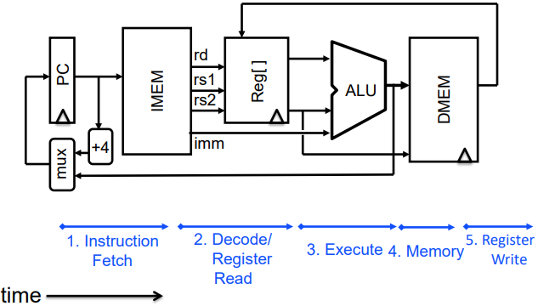
指令执行示意图
RegF
程序计数器PC
指令储存器IMEM
寄存器堆RegF
算术逻辑单元ALU
数据存储器DMEM
Imm
Gen
Notes:
有些多路选择器没有画。

Slide 74
数据通路的五个阶段
取指：Instruction Fetch (IF)
译码：Instruction Decode (ID)
执行：EXecute (EX) - ALU (Arithmetic-Logic Unit)
访存：MEMory access (MEM)
写回：Write Back to register (WB)

Slide 75
第4章 处理器设计
处理器设计的需求分析
RISC-V数据通路的组件选择
RISC-V部分指令的数据通路设计
RISC-V控制器

Slide 76
add指令的执行
+4
Add
M
U
X
DataW
wb
inst[11:7]
M
U
X
M
U
X
RegW
PC
IM
inst[19:15]
Data1
Reg1
Branch
Comp
PC+4
ALU
DM
inst[24:20]
Data2
Reg2
M
U
X
clk
clk
inst[31:7]
clk
Imm
Gen
imm
PCSel
= +4
inst[31:0]
ImmSel
=*
RegWEn
=1
BrUn
=*
BrLt
=*
Bsel
=Data2
ALUSel
=Add
WBSel
=ALU
MemRW
=Read
控制器(控制逻辑)
BrEq
=*
Asel
=Data1

Slide 77
sd指令的执行
+4
Add
M
U
X
DataW
wb
inst[11:7]
M
U
X
M
U
X
RegW
PC
IM
inst[19:15]
Data1
Reg1
Branch
Comp
PC+4
ALU
DM
inst[24:20]
Data2
Reg2
M
U
X
clk
clk
inst[31:7]
clk
Imm
Gen
PCSel
= +4
inst[31:0]
ImmSel
=S
RegWEn
=0
BrUn
=*
BrLt
=*
Bsel
=imm
ALUSel
=Add
WBSel
=*
MemRW
=Write
控制器(控制逻辑)
BrEq
=*
Asel
=Data1

Slide 78
beq指令的执行
+4
Add
M
U
X
DataW
wb
inst[11:7]
M
U
X
M
U
X
RegW
PC
IM
inst[19:15]
Data1
Reg1
Branch
Comp
PC+4
ALU
DM
inst[24:20]
Data2
Reg2
M
U
X
clk
clk
inst[31:7]
clk
Imm
Gen
PCSel
= +4/ALU
inst[31:0]
ImmSel
=B
RegWEn
=0
BrUn
=0
BrLt
=*
Bsel
=imm
ALUSel
=Add
WBSel
=*
MemRW
=Read
控制器(控制逻辑)
BrEq
=0/1
Asel
=PC

Slide 79
关键路径-addi为例
+4
Add
M
U
X
DataW
wb
inst[11:7]
M
U
X
M
U
X
RegW
PC
IM
inst[19:15]
Data1
Reg1
Branch
Comp
PC+4
ALU
DM
inst[24:20]
Data2
Reg2
M
U
X
clk
clk
inst[31:7]
clk
Imm
Gen
imm
PCSel
inst[31:0]
ImmSel
RegWEn
BrUn
BrLt
Bsel
ALUSel
WBSel
t_{clk}
+ t_{IM}
+ max{t_{Reg}, t_{Imm}}
+t_{mux}
+t_{ALU}
+t_{mux}
+t_{setup}
MemRW
控制器(控制逻辑)
BrEq
Asel
Notes:
addi指令为例

Slide 80
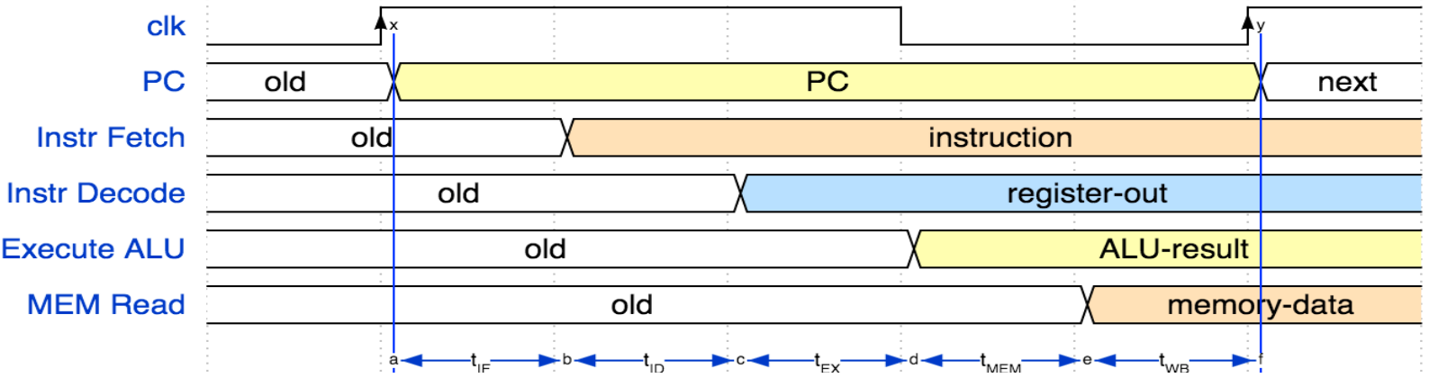
指令时延
IF | ID | EX | MEM | WB | Total
I-MEM | Reg Read | ALU | D-MEN | Reg W
200ps | 100ps | 200ps | 200ps | 100ps | 800ps

Slide 81
指令时延
最大时钟频率f_{max,ALU}=1/(800ps)=1.25GHz
有些段多数时间处于空闲状态
单个段最大时钟频率f_{max,ALU}=1/(200ps)=5GHz
Instr | IF=200ps | ID=100ps | ALU=200ps | MEM=200ps | WB=100ps | Total
add | √ | √ | √ |  | √ | 600ps
beq | √ | √ | √ |  |  | 500ps
jal | √ | √ | √ |  | √ | 600ps
load | √ | √ | √ | √ | √ | 800ps
store | √ | √ | √ | √ |  | 700ps

Slide 82
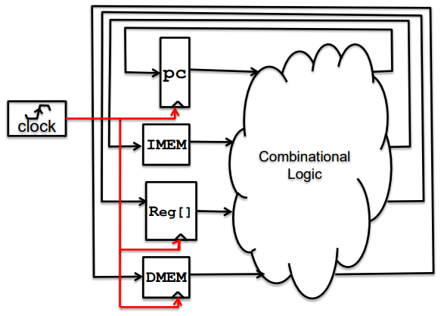
单周期CPU设计模型
每个时钟节拍执行一条指令
当前状态值通过一系列组合逻辑得到当前指令机器码，以及对应的操作码类型，操作数，结果。
在下一时钟上升沿到来时，所有组合逻辑单元输出的状态值保持或者更新对应寄存器，同时开始下一个时钟周期的执行操作。
Notes:
这是思路最简单的无流水线结构的单核计算机系统的设计思路，每个时钟节拍执行一条指令。但是有缺点，后面的ppt会提到。
组合逻辑单元？不是时序逻辑单元？数字逻辑单元？

Slide 83
分阶段的数据通路——概述
问题：单块的逻辑结构完成对所有指令从取指到执行的所有操作，这种设计笨重，效率低下
分阶段的数据通路设计：将原来执行一条指令的过程，拆分为几个阶段，然后将这几个阶段对应的电路结构前后串联起来构成完整的数据通路。
电路规模更小，更便于设计实现
便于修改优化一个阶段而不影响其他阶段

Slide 84
RISC-V 编码
从前述的RISC-V 指令集编码可以看出，实际上用来区分某条指令种类的编码只有inst[30]、inst[14:12]、inst[6:2]
 | int[31:25] | int[24:20] | int[19:15] | int[14:12] | int[11:7] | inst[6:0]
R型 | func7 | rs2 | rs1 | func3 | rd | opcode
I型 | imm[11:5] | imm[4:0] | rs1 | func3 | rd | opcode
S型 | imm[11:5] | rs2 | rs1 | func3 | imm[4:0] | opcode
B型 | imm[12,10:5] | rs2 | rs1 | func3 | imm[4:1,11] | opcode
J型 | imm[20,10:5] | imm[4:1,11] | imm[19:15] | imm[14:12] | rd | opcode
U型 | imm[31:25] | imm[24:20] | imm[19:15] | imm[14:12] | rd | opcode
Notes:
为什么是inst[30]?
它用于区分“逻辑右移”（SRLI）和“算术右移”（SRAI），ADD和SUB等。

Slide 85
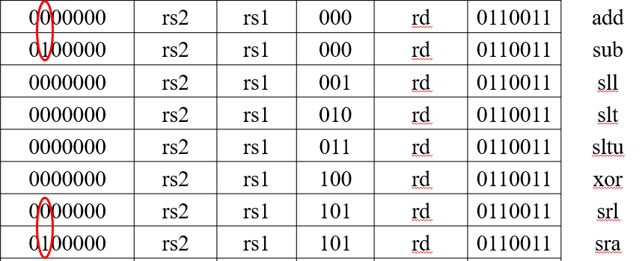
RISC-V 编码
inst[30]用于区分移位指令是“逻辑右移”和“算术右移”，R型指令的ADD和SUB。

Slide 86
RISC-V 编码
inst[14:12]是部分指令32位机器码的funct3字段。它主要用于区分一个大类指令下不同的小功能。例如，B型指令下的各种不同的比较方式。
BrUn = Inst[14] · Inst[13] · Branch
Inst[14:12]
imm[12|10:5] | rs2 | rs1 | 000 | imm[4:1|11] | 1100011 | BEQ
imm[12|10:5] | rs2 | rs1 | 001 | imm[4:1|11] | 1100011 | BNE
imm[12|10:5] | rs2 | rs1 | 100 | imm[4:1|11] | 1100011 | BLT
imm[12|10:5] | rs2 | rs1 | 101 | imm[4:1|11] | 1100011 | BGE
imm[12|10:5] | rs2 | rs1 | 110 | imm[4:1|11] | 1100011 | BLTU
imm[12|10:5] | rs2 | rs1 | 111 | imm[4:1|11] | 1100011 | BGEU

Slide 87
RISC-V 编码
inst[6:2]是指令的操作码(Opcode)字段，主要用于区分不同类别的指令。
Inst[6:2]
R 型
funct7
rs2
rs1
funct3
rd
0110011
I 型(运算类)
imm[11:0]
rs1
funct3
rd
0010011
I 型(lw)
imm[11:0]
rs1
funct3
rd
0000011
I 型(jalr)
imm[11:0]
rs1
funct3
rd
1100111
S 型
Imm[11:5]
rs2
rs1
funct3
imm[4:0]
0100011
B 型
Imm[12,10:5]
rs2
rs1
funct3
imm[4:1,11]
1100011
J 型(jal)
Imm[20,10:1,11,19:12]
rd
1101111
U 型
Imm[31:12]
rd
0110111

Slide 88
ALU功能需求
ALU控制
ALU控制 | 操作
0000 | 与
0001 | 或
0010 | 加
0110 | 减
0111 | 小于则置位
1100 | 或非
A
Zero
ALU
Result
Overflow
B
CarryOut
Notes:
黑书425页附录A5中的图A-5-13，这页主要是为了引出下页，如何获得ALUop的信号

Slide 89
根据opcode和ALUOp控制位设置ALU控制
opcode | ALUOp | 操作 | func7 | func3 | ALU期望行为 | ALU控制输入
ld | 00 | load Dword | ******* | *** | add | 0010
sd | 00 | store Dword | ******* | *** | add | 0010
beq | 01 | branch if equal | ******* | *** | subtract | 0110
R-type | 10 | add | 0000000 | 000 | add | 0010
R-type | 10 | sub | 0100000 | 000 | subtract | 0110
R-type | 10 | and | 0000000 | 111 | AND | 0000
R-type | 10 | or | 0000000 | 110 | OR | 0001
Notes:
Beq 后面ALU期望行为 为啥是subtract？前面讲的数据通路中beq是加专门的比较硬件电路实现的。但是也可以用两个比较数相减实现。
ALUOp的两位是根据 指令类型设置的.

Slide 90
ALU控制输入信号真值表
ALUOp |  | funct7字段 |  |  |  |  |  |  | funct3字段 |  |  | ALU控制输入
ALUOp1 | ALUOp0 | I[31] | l[30] | l[29] | l[28] | l[27] | I[26] | l[25] | l[14] | l[13] | l[12]
0 | 0 | X | X | X | X | X | X | X | X | X | X | 0010
X | 1 | X | X | X | X | X | X | X | X | X | X | 0110
1 | X | 0 | 0 | 0 | 0 | 0 | 0 | 0 | 0 | 0 | 0 | 0010
1 | X | 0 | 1 | 0 | 0 | 0 | 0 | 0 | 0 | 0 | 0 | 0110
1 | X | 0 | 0 | 0 | 0 | 0 | 0 | 0 | 1 | 1 | 1 | 0000
1 | X | 0 | 0 | 0 | 0 | 0 | 0 | 0 | 1 | 1 | 0 | 0001

Slide 91
RISC V控制器实现
ROM
便于重新编程
修正错误
添加新的指令
在人工设计控制逻辑时十分常用
组合逻辑
现在很多的芯片设计者会使用逻辑综合工具，将控制器真值表实现为门级网表电路

Slide 92
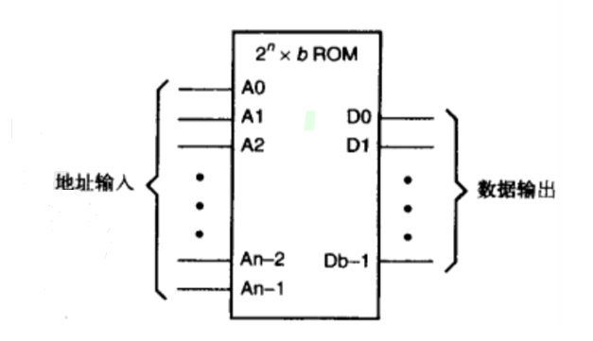
ROM（Read-Only Memory）
ROM是一种具有n个输入b个输出的组合逻辑电路。
输入被称为地址输入（address input），通常命名为A0, A1, …, An-1。
输出被称为数据输出（data output），通常命名为
D0, D1, …, Db-1。
一个2^{n} * b ROM的基本结构

Slide 93
ROM和真值表
ROM“存储”了一个n输入、b输出的组合逻辑功能的真值表。
一个3输入、4输出的组合功能的真值表，可以被存储在一个2³ * 4 (8 * 4) 的只读存储器中。忽略延迟，ROM的数据输出总是等于真值表中由地址输入所选择的那行输出位。
输入 |  |  | 输出
A2 | A1 | A0 | D3 | D2 | D1 | D0
0 | 0 | 0 | 1 | 1 | 1 | 0
0 | 0 | 1 | 1 | 1 | 0 | 1
0 | 1 | 0 | 1 | 0 | 1 | 1
0 | 1 | 1 | 0 | 1 | 1 | 1
1 | 0 | 0 | 0 | 0 | 0 | 1
1 | 0 | 1 | 0 | 0 | 1 | 0
1 | 1 | 0 | 0 | 1 | 0 | 0
1 | 1 | 1 | 1 | 0 | 0 | 0
一个3输入4输出组合逻辑函数的真值表
（具有输出极性控制的2-4译码器）
Notes:
逻辑电路有很多种描述方式和实现方式，用ROM实现真值表，是最基础、最详尽的方式。

Slide 94
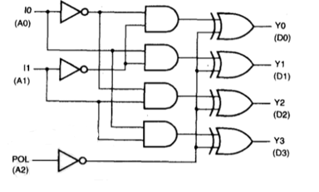
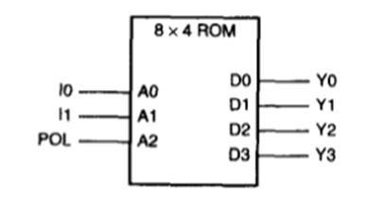
用ROM实现组合逻辑函数
两种不同的方式来构建译码器：
使用分立的门
用包含真值表的8 * 4 ROM
使用ROM的物理实现并不是唯一的。
POL
I0
I1
具有输出极性控制的2-4译码器
用存储真值表的8 * 4 ROM构建2-4译码器
Notes:
使用ROM的译码器的物理实现并不是唯一的，可以按照不同的次序来编写真值表的行或列，使用一个物理上不同的ROM来完成相同的逻辑功能，只需要将译码器信号分配到不同的ROM输入端和输出端。另一种考虑方法是对ROM的各个地址输入端和输出端重新命名。

Slide 95
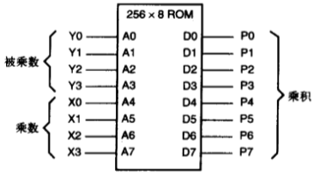
用ROM实现4位*4位无符号二进制数乘法
多少种组合？
乘积最多为几位？
Y₃Y₂Y₁Y₀
地址
0 1 2 3 4 5 6 7 8 9 A B C D E F
00:00 00 00 00 00 00 00 00 00 00 00 00 00 00 00 00
10:00 01 02 03 04 05 06 07 08 09 0A 0B 0C 0D 0E 0F
20:00 02 04 06 08 0A 0C 0E 10 12 14 16 18 1A 1C 1E
30:00 03 06 09 0C 0F 12 15 18 1B 1E 21 24 27 2A 2D
40:00 04 08 0C 10 14 18 1C 20 24 28 2C 30 34 38 3C
50:00 05 0A 0F 14 19 1E 23 28 2D 32 37 3C 41 46 4B
60:00 06 0C 12 18 1E 24 2A 30 36 3C 42 48 4E 54 5A
70:00 07 0E 15 1C 23 2A 31 38 3F 46 4D 54 5B 62 69
80:00 08 10 18 20 28 30 38 40 48 50 58 60 68 70 78
90:00 09 12 1B 24 2D 36 3F 48 51 5A 63 6C 75 7E 87
A0:00 0A 14 1E 28 32 3C 46 50 5A 64 6E 78 82 8C 96
B0:00 0B 16 21 2C 37 42 4D 58 63 6E 79 84 8F 9A A5
C0:00 0C 18 24 30 3C 48 54 60 6C 78 84 90 9C A8 B4
D0:00 0D 1A 27 34 41 4E 5B 68 75 82 8F 9C A9 B6 C3
E0:00 0E 1C 2A 38 46 54 62 70 7E 8C 9A A8 B6 C4 D2
F0:00 0F 1E 2D 3C 4B 5A 69 78 87 96 A5 B4 C3 D2 E1
X₃X₂X₁X₀
Notes:
(2^4)*(2^4)=2^8=256种结果，乘积为4+4位=8位，所以至少要通过一个2⁸ * 8(256 * 8) ROM来实现。
这部分可以用乘法口诀例子来讲。

Slide 96
FPGA中的查找表（LUT）
例：使用LUT实现一个4与门电路逻辑功能
实际逻辑电路 |  | LUT的实现方式
a、b、c、d | 逻辑输出 | 地址 | RAM中存储的内容
0000 | 0 | 0000 | 0
0001 | 0 | 0001 | 0
…… | 0 | …… | 0
1111 | 1 | 1111 | 1
a
a
b
out
b
16*1 RAM
（LUT）
c
地址线
c
out
d
d
LUT本质就是RAM，主流的FPGA是5输入或6输入LUT
A,B,C,D由FPGA芯片的管脚输入后进入可编程连线，然后作为地址线连到到LUT，LUT中已经事先写入了所有可能的逻辑结果，通过地址查找到相应的数据然后输出，这样组合逻辑就实现了。
Notes:
一个n输入的逻辑运算，最多产生2^n个不同的组合，预先将相应的结果保存在一个存储单元中，相当于实现了与非门电路的功能。
LUT也可以用作ROM和RAM，配置成distributed 存储，还可以配置成移位寄存器。
FPGA中用的是SRAM，被载入数据后保持不放电，不需要像DRAM那样定时刷新，功耗小，缺点就是消耗更多的晶体管。

Slide 97
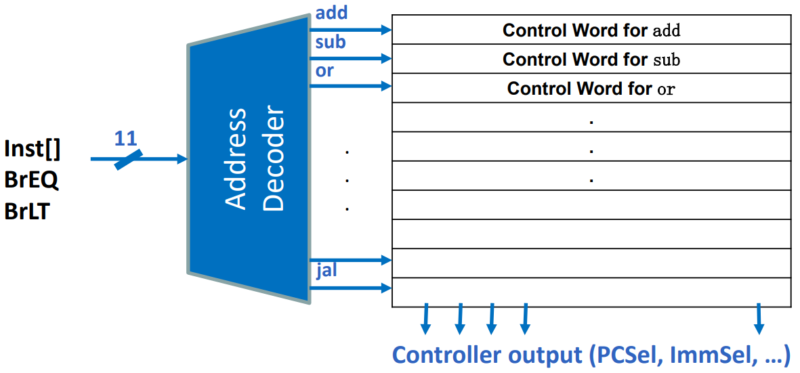
ROM 控制器实现
Notes:
指令译码器根据指令中的部分字段和BrEQ、BrLT，确定是什么指令，把这些作为ROM的输入，输出端就会得到相应的控制信号（因为ROM中保存着不同指令对应的控制字）

Slide 98
控制信号真值表
Inst[31:0] | BrEq | BrLt | PCSel | ImmSel | BrUn | ASel | BSel | ALUSel | MemRW | RegWen | WBSel
add | * | * | +4 | * | * | Reg | Reg | Add | Read | 1 | ALU
sub | * | * | +4 | * | * | Reg | Reg | sub | Read | 1 | ALU
addi | * | * | +4 | I | * | Reg | Imm | Add | Read | 1 | ALU
ld | * | * | +4 | I | * | Reg | Imm | Add | Read | 1 | Mem
sd | * | * | +4 | S | * | Reg | Imm | Add | Write | 0 | *
beq | 0 | * | +4 | B | * | PC | Imm | Add | Read | 0 | *
beq | 1 | * | ALU | B | * | PC | Imm | Add | Read | 0 | *
... | ... | ... | ... | ... | ... | ... | ... | ...
blt | * | 1 | ALU | B | 0 | PC | Imm | Add | Read | 0 | *
bltu | * | 1 | ALU | B | 1 | PC | Imm | Add | Read | 0 | *
jalr | * | * | ALU | I | * | Reg | Imm | Add | Read | 1 | PC+4
jal | * | * | ALU | J | * | PC | Imm | Add | Read | 1 | PC+4
auipc | * | * | +4 | U | * | PC | Imm | Add | Read | 1 | ALU
Notes:
不用完整的，只是说明要根据指令写出控制信号真值表. Beq中的BrUn为啥是0？

Slide 99
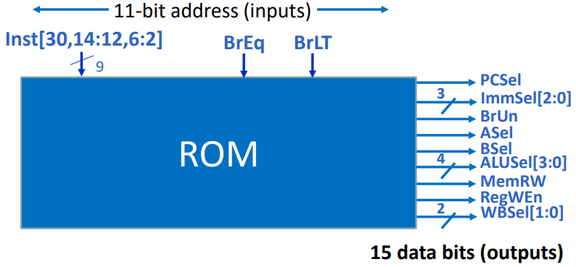
ROM 控制
Notes:
5种立即数，I,S,B,U,J。3种写回，PC+4（J），存储器和ALU。ALU操作4位

Slide 100
小结
实现了一个处理器数据通路
能够在一个时钟周期内执行给定RISC-V指令子集
并非所有指令都会用到所有硬件单元
关键路径
5个执行阶段（IF、ID、EX、MEM、WB）
有的阶段只有部分指令才会用到
控制器指定如何执行指令
基于ROM或组合逻辑实现

